Slide 1
Implementierung und Optimierung von Algorithmen zur Audiosignal-Klassifikation auf einer heterogenen Prozessorarchitektur
Masterarbeit
von
B.Sc. Inf. Kristian Wolpers
Erstprüfer: Prof. Dr.-Ing. H. Blume
Zweitprüfer: Prof. Dr.-Ing. C. Müller-Schloer
Betreuer: Dipl.-Ing. I. Schmädecke

Slide 2
Einteilung
Motivation
Musikklassifikation
Aufgabenstellung
DaVinci Video Prozessor
Optimierung
Ergebnisse
Zusammenfassung

Slide 3
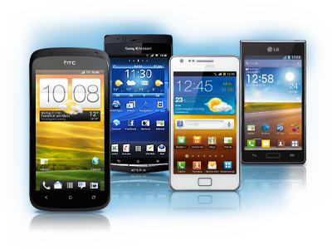
Motivation
Mobile Endgeräte für das Abspielen von Musik sind sehr beliebt
Manuelles Erstellen von Playlisten mühsam
Idee:
Automatisches Erstellen von Playlisten mit inhaltsbasierter Musikklassifikation
Problem:
Begrenzte Resourcen auf den Geräten, z.B. Akkuleistung
Musikklassifikation ist sehr zeitaufwendig und nicht Energie-effizient
Lösung:
Benutzung von Prozessoren auf denen Musikklassifikation schnell und Energie-effizient ausgeführt werden kann

Slide 4
Musikklassifikation
Musikklassifikation besteht aus drei Schritten:
Merkmalsextraktion
Prozessierung
Klassifikation

